Slide 1
ЛОКАЛЬНЫЕ ВЫЧИСЛИТЕЛЬНЫЕ СЕТИ (ЛВС)
Cерверы
Серые адреса
Доступ в Интернет

Slide 2
ЛВС. Основные определения.
Сервер сети – компьютер, подключенный к сети и обеспечивающий ее пользователей определенными услугами. Серверы могут осуществлять хранение данных, управление базами данных, удаленную обработку заданий, печать заданий и ряд других функций, потребность в которых может возникнуть у пользователей сети. Сервер – источник ресурсов сети.
Рабочая станция сети – персональный компьютер, подключенный к сети, через который пользователь получает доступ к ее ресурсам. Рабочая станция сети функционирует как в сетевом, так и в локальном режиме. Она оснащена собственной операционной системой, обеспечивает пользователя всеми необходимыми инструментами для решения прикладных задач.

Slide 3
ЛВС. Типы серверов.
По выполняемым задачам сервера в ЛВС можно классифицировать:
Межсетевой экран, контролирующий трафик между ЛВС и внешними сетями;
Прокси-сервер, предоставляющий доступ в Интернет;
Сервер БД, на котором функционирует СУБД;
Файловый сервер, хранящий файлы;
Контроллер домена;
DHCP-сервер;
Сервер печати;
Сервер приложений;
Терминальный сервер…

Slide 4
ЛВС. Основные определения.
Файловый сервер (File Server). В распространенной терминологии для него принято сокращенное название – файл-сервер.
Файл-сервер хранит данные пользователей сети и обеспечивает им доступ к этим данным. Это компьютер с большой емкостью устройств хранения. Он работает под управлением специальной операционной системы, которая обеспечивает одновременный доступ пользователей сети к расположенным на нем данным

Slide 5
ЛВС. Основные определения.
Файловый сервер выполняет следующие функции:
хранение данных,
архивирование и восстановление данных,
синхронизацию изменений данных различными пользователями,
передачу данных.
Для некоторых задач использование одного файл-сервера оказывается недостаточным. Тогда в сеть могут включаться несколько серверов.

Slide 6
ЛВС. Основные определения.
Контроллер домена (Domain Controller). Набор программ Active Directory (Windows) или SAMBA (Linux).
КД хранят данные каталога и управляют взаимодействиями пользователя и домена, включая процессы входа пользователя в систему, обмен ключами проверку подлинности и поиски в каталоге.
Зачастую на практике КД выполняют роль ещё какого-то сервера частично или полностью. Например, сервера печати или DHCP.

Slide 7
ЛВС. Основные определения.
Контроллер домена обеспечивает:
авторизацию пользователей,
управление доступом к информации,
структурирование на пользователей, группы и организационные подразделения,
распространение ключей Kerberos ,
Ограничение на использование устройств
Ограничения на использование программ,
Быстрая настройка рабочего стола,
Централизованное управление сетевыми устройствами

Slide 8
ЛВС. Основные определения.
Прокси-сервер (Proxy). Это может быть специализированное устройство или компьютер с соответствующими ОС и ПО, например Linux + Squid.
В этой роли серверная машина обеспечивает общий доступ в интернет определенным компьютерам, безопасную работу сотрудников в Интернете. Сервер должен быть достаточно производительным: работа специального программного обеспечения (антивирусных программ, анализ и учет трафика, анализаторы атак и т.п.) может требовать большого количества системных ресурсов и высокоскоростных интерфейсов связи.

Slide 9
ЛВС. Основные определения.
Прокси-сервер выполняет следующие функции:
предоставление доступа в интернет в соответствии с набором правил,
блокировка нежелательной информации (реклама, трекеры, сайты и т.п.)
учёт траффика,
межсетевой экран.
В крупных организациях может быть несколько прокси-серверов, которые выполняют разные задачи: доступ в интернет, связь между филиалами и т.д.

Slide 10
ЛВС. Основные определения.
Сервер баз данных (Database Server). На таком сервере функционирует СУБД.
Основная идея сервера базы данных состоит в том, чтобы размещать, хранить и обрабатывать данные на сервере с мощными вычислительными ресурсами, а с помощью установленной на нем системы управления базами данных предоставить приложениям, использующим специальные запросы к СУБД, быструю обработку этих запросов и высокоскоростной доступ.

Slide 11
ЛВС. Основные определения.
Сервер обеспечивает:
хранение структурированных данных,
ввод-вывод данных при обращении пользователя
целостность и сохранность данных.
Большинство СУБД используют язык SQL (Structured Query Language — язык структурированных запросов), так как он удобен для описания логических подмножеств БД.
Одна из ключевых особенностей языка SQL заключается в том, что с его помощью формируются запросы, описывающие, какую информацию из базы данных необходимо получить, а пути решения этой задачи программа определяет сама.

Slide 12
ЛВС. Основные определения.
По количеству подключенных к сети компьютеров ЛВС можно разделить на малые, объединяющие до 10-15 машин, средние – до 50 машин и большие – свыше 50 машин.
По территориальной расположенности ЛВС делятся на компактно размещенные (все компьютеры расположены в одном помещении) и распределенные (компьютеры сети размещены в разных помещениях, городах, странах… парадокс?).

Slide 13
ЛВС. Основные определения.
Формально, Локальная вычислительная сеть (ЛВС, локальная сеть; Local Area Network, LAN) по определению покрывает локальную, относительно небольшую территорию.
Но если компьютеры на МКС работают в том же адресном пространстве, что и центр управления полётами, то такую сеть логично тоже отнести к локальным.
В современном мире L в аббревиатуре это скорее не Local, а Logical. То есть сеть, которую можно коротко описать и удержать в голове. Например, «сеть предприятия».

Slide 14
ЛВС. Проводные соединения
Интерфейс | пропускная способность
 | биты | байты
Ethernet (10BASE-X) | 10 Мбит/c | < 1,25 МБ/c
Fast Ethernet (100BASE-X) | 100 Мбит/c | < 12,5 МБ/c
Gigabit Ethernet (1000BASE-X) | 1 Гбит/c | < 125 МБ/c
Ангара ЕС8430 1X | 7,5 Гбит/c | 750 МБ/c
10-гигабитный Ethernet (10Gbase-X) | 10 Гбит/c | < 1,25 ГБ/c
40-гигабитный Ethernet (40GBASE-X) | 40 Гбит/c | < 5 ГБ/c
100-гигабитный Ethernet (100GBASE-X) | 100 Гбит/c | < 12,5 ГБ/c
Ангара ЕС8430 агрегатная | 120 Гбит/c | 14 ГБ/c

Slide 15
ЛВС. Беспроводные соединения
Стандарт IEEE | пропускная способность
 | биты | байты
802.11 (устаревший) | 2 Мбит/с | 0,25 МБ/c
802.11b | 11 Мбит/с | 1,375 МБ/c
802.11g | 54 Мбит/с | 6,75 МБ/c
802.11n | 600 Мбит/с | 75 МБ/c
802.11ac | 6.93 Гбит/с (на каждого абонента не более 1 или 2 Гбит/с) | 866 МБ/c (на каждого абонента c MIMO не более 0.125 или 0.25 ГБ/с)

Slide 16
ЛВС. Беспроводное подключение периферии
Интерфейс | пропускная способность
 | биты | байты
802.15.4 (2,4 ГГц) | 250 Кбит/c | 31,25 КБ/c
Bluetooth 1.1 | 1 Мбит/с | 128 КБ/c
Bluetooth 2.0+EDR | 3 Мбит/с | 384 КБ/c
Bluetooth 3.0+HS | 24 Мбит/с | 3 МБ/c
Wireless USB | 480 Мбит/с | 60 МБ/c
IrDA-Giga-IR | 1024 Мбит/с | 128 МБ/c

Slide 17
Частный IP-адрес
Частный IP-адрес (private IP address), также называемый внутренним, серым, внутрисетевым или локальным — IP-адрес, принадлежащий к специальному диапазону, не используемому в сети Интернет.
Такие адреса предназначены для применения в ЛВС, распределение таких адресов никем не контролируется.
В связи с дефицитом свободных IP-адресов, провайдеры раздают своим абонентам именно внутрисетевые адреса, а не внешние, при этом они все выходят в интернет через один внешний IP (так называемый «белый IP»).
Иногда частные адреса называют неанонсированными, внешние (так называемые «белые IP») — анонсированными.

Slide 18
Частные диапазоны IP-адресов
Следующие диапазоны определены IANA как адреса, выделенные локальным сетям:
10.0.0.0 — 10.255.255.255 (маска для бесклассовой адресации: 255.0.0.0 или /8)
100.64.0.0 — 100.127.255.255 (маска 255.192.0.0 или /10) - подсеть рекомендована для использования в качестве адресов для CGN (Carrier-Grade NAT).
172.16.0.0 — 172.31.255.255 (маска: 255.240.0.0 или /12)
192.168.0.0 — 192.168.255.255 (маска подсети: 255.255.0.0 или /16)
Для петлевых интерфейсов (не используется для обмена между узлами сети) зарезервирован диапазон 127.0.0.0 — 127.255.255.255 (маска подсети: 255.0.0.0 или /8).

Slide 19
Как машины с частными адресами выходят в Интернет?
Пакеты, идущие с внутренних IP-адресов или на них, магистральные маршрутизаторы не пропускают.
То есть внутрисетевые машины, если не принимать никаких мер, изолированы от Интернета.
Тем не менее, есть ряд технологий, которые позволяют выходить таким машинам в Интернет.

Slide 20
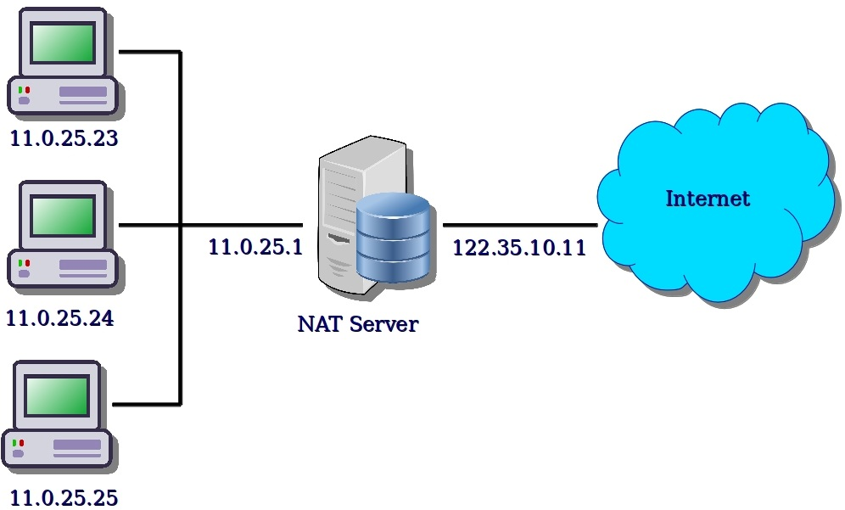
1. Трансляция сетевых адресов (NAT)
Маршрутизатор, реализующий NAT, пропуская идущий из локальной сети пакет, заменяет адрес отправителя своим. Когда маршрутизатор получает ответ от сервера, он по таблице открытых соединений восстанавливает адресата и ретранслирует ему ответ.
Через NAT внутрисетевой компьютер может налаживать связь с любым сервером Интернета по любому прикладному протоколу.

Slide 21
1. Трансляция сетевых адресов (NAT)
Но у NAT есть и недостатки. С машиной с частным IP-адресом связаться можно только изнутри локальной сети. С одной стороны, это делает локальную сеть недоступной для многих атак извне. С другой стороны, в некоторых службах Интернета это создаёт проблемы: если у одного из компьютеров IP-адрес частный, а у другого внешний, инициатором соединения будет клиент с частным IP; если частные у обоих — прямой обмен между ними затруднён. Впрочем, можно «перенаправить порты»: когда по определённому порту связываются с маршрутизатором, он передаёт пакеты одной из машин. Обычно порты перенаправляют вручную.

Slide 22
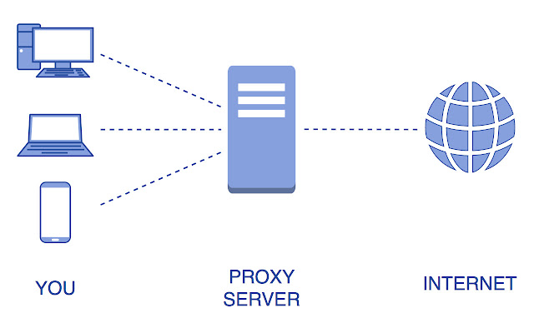
2. Прокси
Для Всемирной паутины была придумана технология «сервер-посредник» (или по-английски «прокси-сервер»). Машина с частным адресом обращается к прокси-серверу и посылает на него запросы HTTP. Прокси связывается с веб-сервером от своего имени.

Slide 23
2. Прокси
Прокси-серверы работают на прикладном уровне и потому могут накладывать цензуру, кэшировать страницы для экономии трафика — поэтому прокси-серверы применяются в корпоративных сетях весьма часто.
Однако минусом является сложная архитектура сервера-посредника: ведь он должен поддерживать множество разных протоколов. А по протоколам, которые посредник не поддерживает или которые не рассчитаны на эстафетную передачу (например, сетевые игры), выход в интернет невозможен.

Slide 24
3. Сетевой туннель
Туннель — технология «оборачивания» пакетов сетевого уровня в пакеты более высоких уровней (например, транспортного). Это позволяет наладить виртуальную локальную сеть поверх сети совсем другого устройства. Существует много технологий туннелирования (PPPoE, VPN, Hamachi и другие), со своими областями применения.

Slide 25
3. Сетевой туннель
В частности, туннели могут:
Выходить в интернет только тогда, когда пользователь явно этого желает.
Обеспечивать «прямую» связь внутрисетевых машин друг с другом (например, для сетевых игр), когда прямой путь невозможен. Разумеется, такая «прямая» связь происходит через сервер-посредник.
Наладить «локальную» сеть для ПО, которое работает на широковещательных пакетах .
Входить через интернет в корпоративную локальную сеть.
Шифровать весь сетевой траффик, защищая информацию от перехвата и чтения (мошенниками, конкурентами, интернет-провайдерами, Правительством… а кого боитесь вы? ☺)

Slide 26
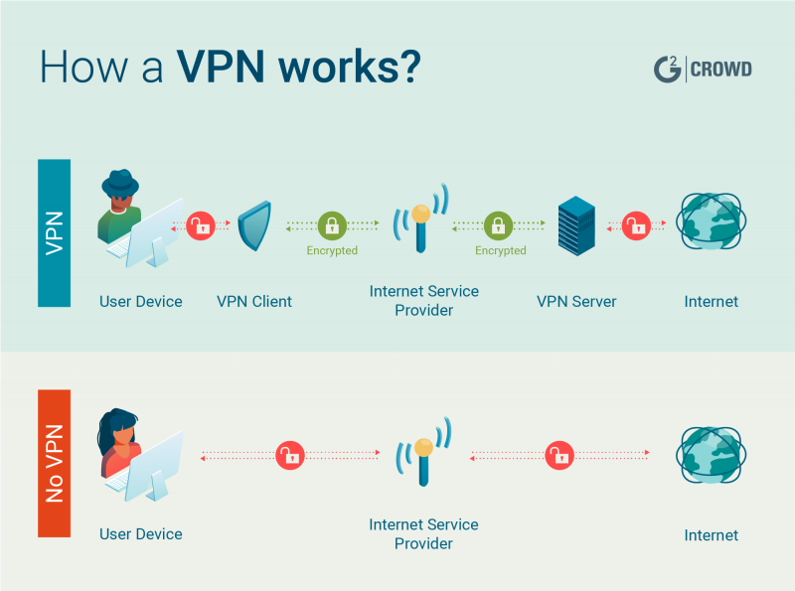
3. Сетевой туннель
В настоящее время технология VPN стала так популярна (в основном благодаря шифрованию), что применяется даже обычными пользователями для повседневного доступа в Интернет. Существует множество платных и бесплатных сервисов.

